Slide 1
Exam 제출방법

Slide 2
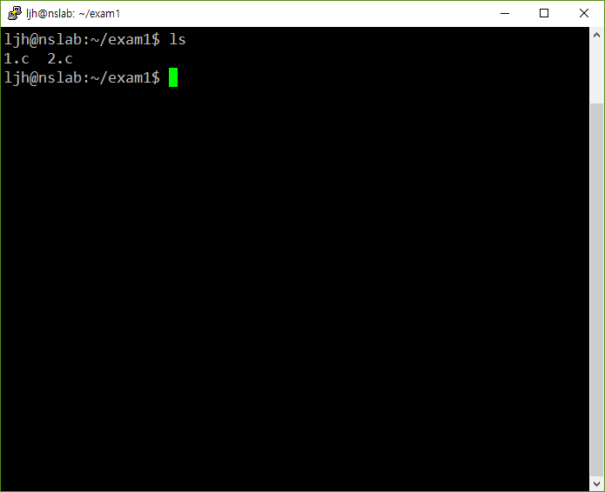
파일명은 알아보기 쉽게
임시로 적어둔것이고
원하는대로 설정가능

Slide 3
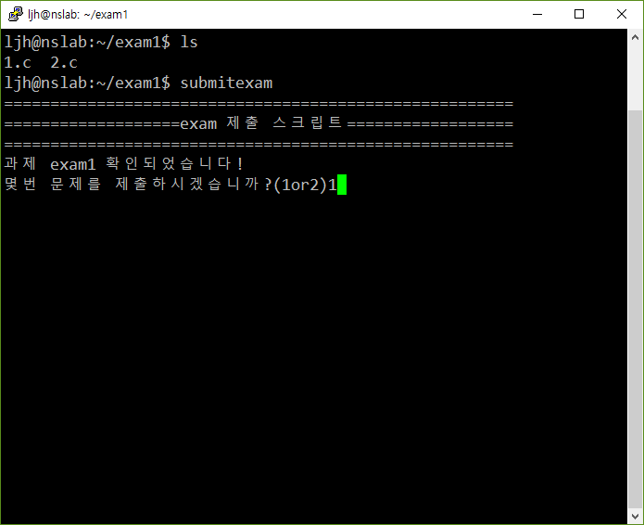
명령어 submitexam

Slide 4
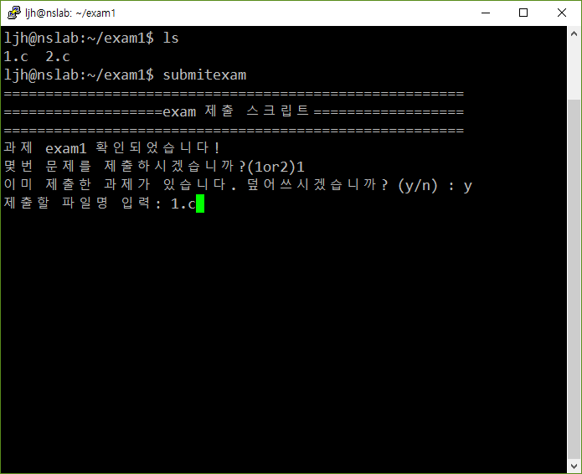
위에서 확인한 파일명 입력

Slide 5
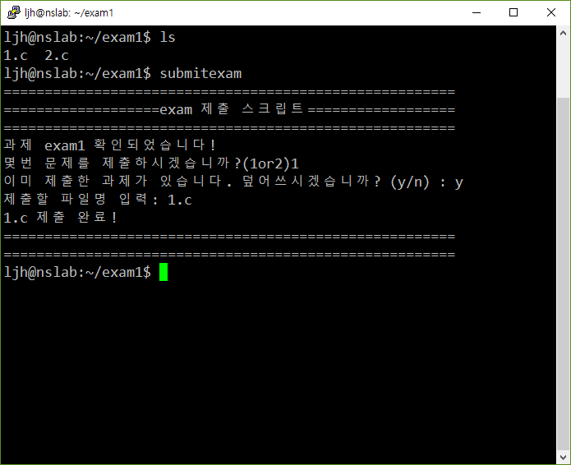
제출완료

